Slide 1
О чём могут рассказать жесты
Исследовательская работа
ученицы 3 класса СОШ № 8
Низяевой Анны
научный руководитель
Ким Н.Н.

Slide 2
Проблемы исследования
как можно улучшить отношения с другими людьми
какими способами можно научиться понимать других людей
Объект исследования - человек
Предмет исследования - влияние жестов на общение между людьми

Slide 3
Цель моей работы: продемонстрировать возможности языка жестов как способа общения людей
Гипотеза исследования: можно выражать свои чувства и мысли без использования слов и при этом быть понятым собеседником

Slide 4
Задачи исследования
Изучить литературные данные о языке жестов
Описать группы жестов
Проанализировать, как человек познаёт язык жестов в ходе своего развития
Рассмотреть основные универсальные жесты
Узнать, как понимают язык жестов учителя
Выяснить, как используют язык жестов современные дети на примере моих одноклассников
Разработать памятку для туристов

Slide 5
Методы исследования
Анализ, обобщение литературных данных и статей в интернете
Наблюдение
Тестирование
Опрос
Математический метод (построение диаграмм)

Slide 6
Способы общения
Вербальное
осуществляется при помощи слов
Невербальное
осуществляется через речевые сигналы, которые посылает наше тело
человеческая речь
- жесты
- мимика
- пантомимика

Slide 7
Сигналы, подаваемые языком жестов
отрицательные
располагающие
улыбка
кивок головы
наклон корпуса тела вперед при сидении на стуле
свободная, расслабленная поза
открытые ладони
бегающий взгляд
взгляд в сторону
руки на затылке
прищуренные глаза
нахмуренные брови
скрещенные на груди руки
нога на ногу

Slide 8
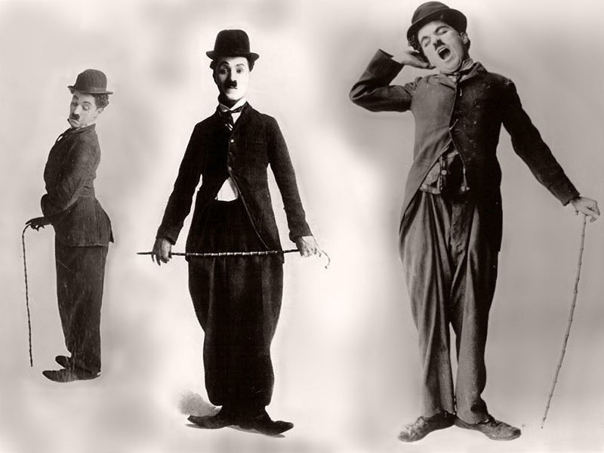
пример использования языка жестов - Немое кино

Slide 9
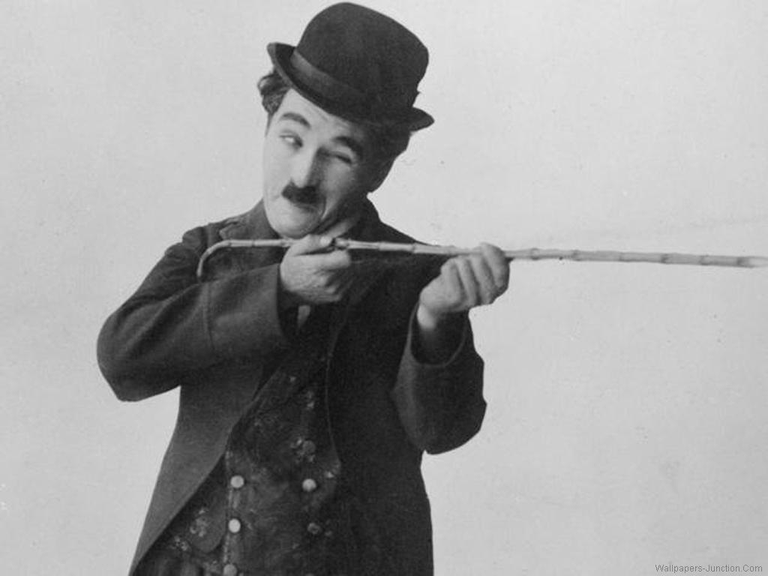
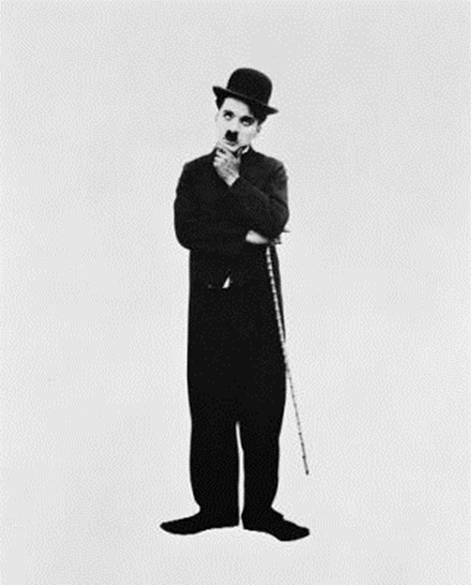
Чарли Чаплин

Slide 10
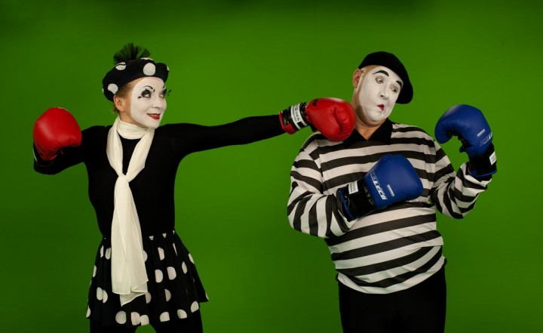
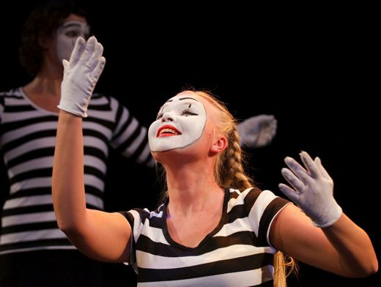
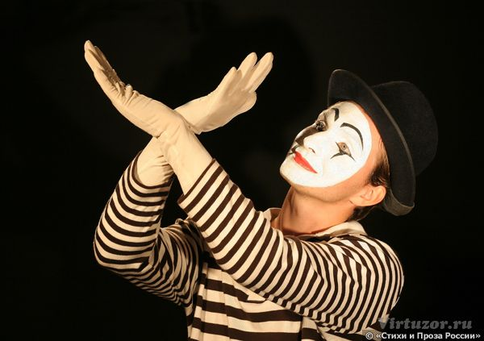
пантомима
Это сценическое искусство, в котором смысл передается посредством телодвижений, без использования текста и слов.

Slide 11
Функции жестов
Заменяют слова знаками.
Уточняют сказанное.
Иллюстрируют и усиливают сказанное.
Выражают состояние человека.

Slide 12
Классификация жестов

Slide 13
Разделение жестов по назначению
ритмические
эмоциональные
указательные
изобразительные
символические

Slide 14
Жестами и мимикой человек может передать в общей сложности около 700 тысяч различных сигналов

Slide 15
Опрос учителей
Обращаете ли Вы внимание на жесты учеников на уроке | Можете ли Вы определить по жестам, готов ли ученик к уроку | Замечаете ли Вы подсказки в виде жестов на уроках | Помогают ли Вам жесты на уроке
Да - 100% | Да - 95% | Да – 100% | Да – 100%
В опросе приняло участие 19 учителей СОШ № 8
Вывод: учителя понимают и пользуются языком жестов в своей работе

Slide 16
Происхождение и развитие жестов

Slide 17
Как развиваются жесты у ребенка
6-7 месяцев
Жесты-пробы: протягивание руки
7 месяцев
Указательный жест кистью руки
9 месяцев
Жесты приветствия и прощания
Жесты привлечения внимания
12 месяцев
(1 год)
13-14 месяцев
Утвердительные и отрицательные жесты
Жесты одобрения
Жесты испуга
Жесты удивления
Жесты растерянности
Жесты недоверия
Жесты сожаления
15 месяцев
Жесты неуверенности
Жесты из группы раздумья
Расширяются жесты приветствия
Вопросительный кивок головы
Новые жесты благодарности, одобрения, неодобрения
16 месяцев
Жесты угрозы
Жесты-дразнилки
Жесты внимания

Slide 18
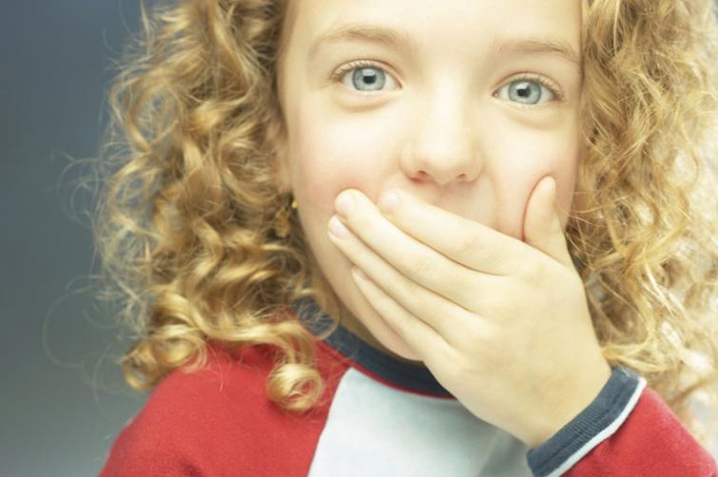
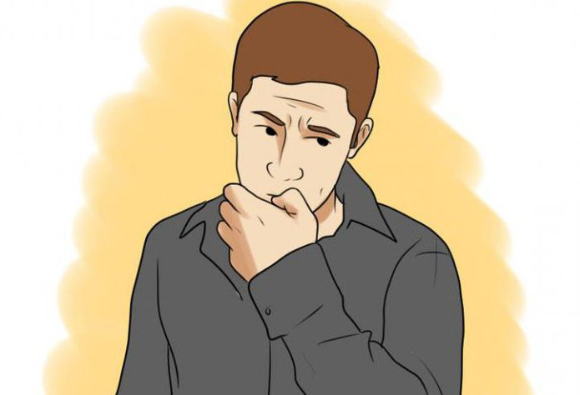
Жест обманывания

Slide 19
Универсальные жесты

Slide 20
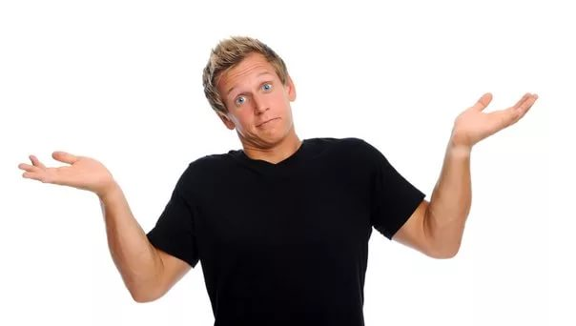
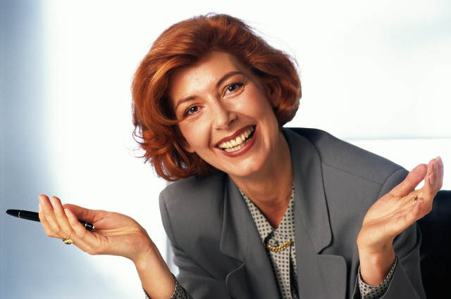
Жест пожимания плечами
Жест открытости

Slide 21
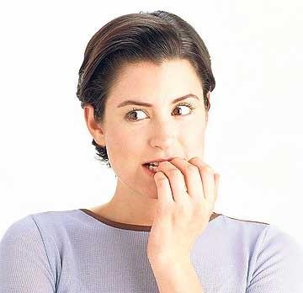
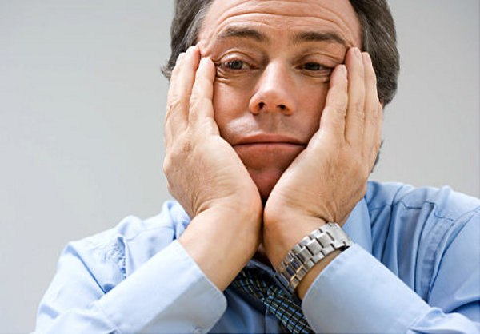
Жест неуверенности
Жест скуки

Slide 22
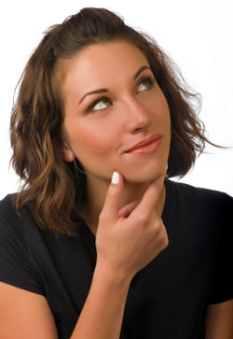
Жест принятия решения

Slide 23
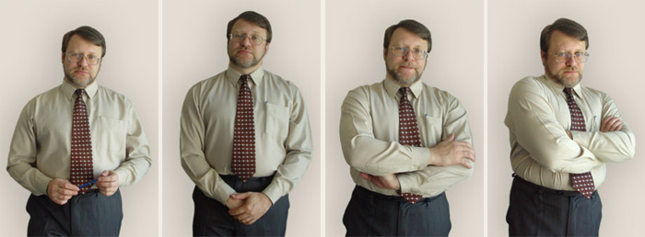
Жест «руки в замок»

Slide 24
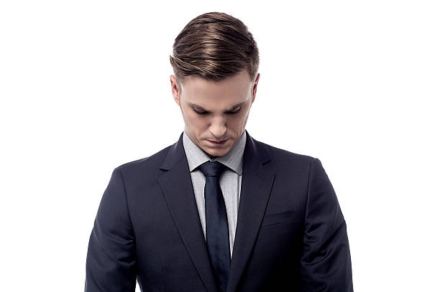
Жест неодобрения
Жест заинтересованности

Slide 25
Практическая часть
Возможности общения на языке жестов современных детей на примере учеников 3 класса

Slide 26
Проведение психологических тестов для выявления возможностей невербального общения среди учеников
1. Определение эмоций
Цель теста: доказать, что с помощью жестов можно определять эмоции человека
Цель теста: доказать, что с помощью жестов можно общаться и доносить до людей смысл без слов
2. Походка
Цель теста: доказать, что по походке можно определить эмоциональное состояние человека
3. Определение цветов

Slide 27
Результаты тестирования
Тест показал, что большинство детей может по жестам определять эмоциональное состояние человека.

Slide 28
Тест показал, что по походке возможно определить эмоциональное состояние человека.

Slide 29
Тест показал, что жестами можно доносить до людей смысл без слов.

Slide 30
рекомендации
Рекомендуем учителям проводить упражнения на понимание жестов в своих классах. Задания развивают наблюдательность, а также умение внешне выражать свои эмоции и понимать их выражение у других детей.
Для лучшего общения с людьми рекомендуем научиться правильно читать жесты собеседника и контролировать свои.

Slide 32
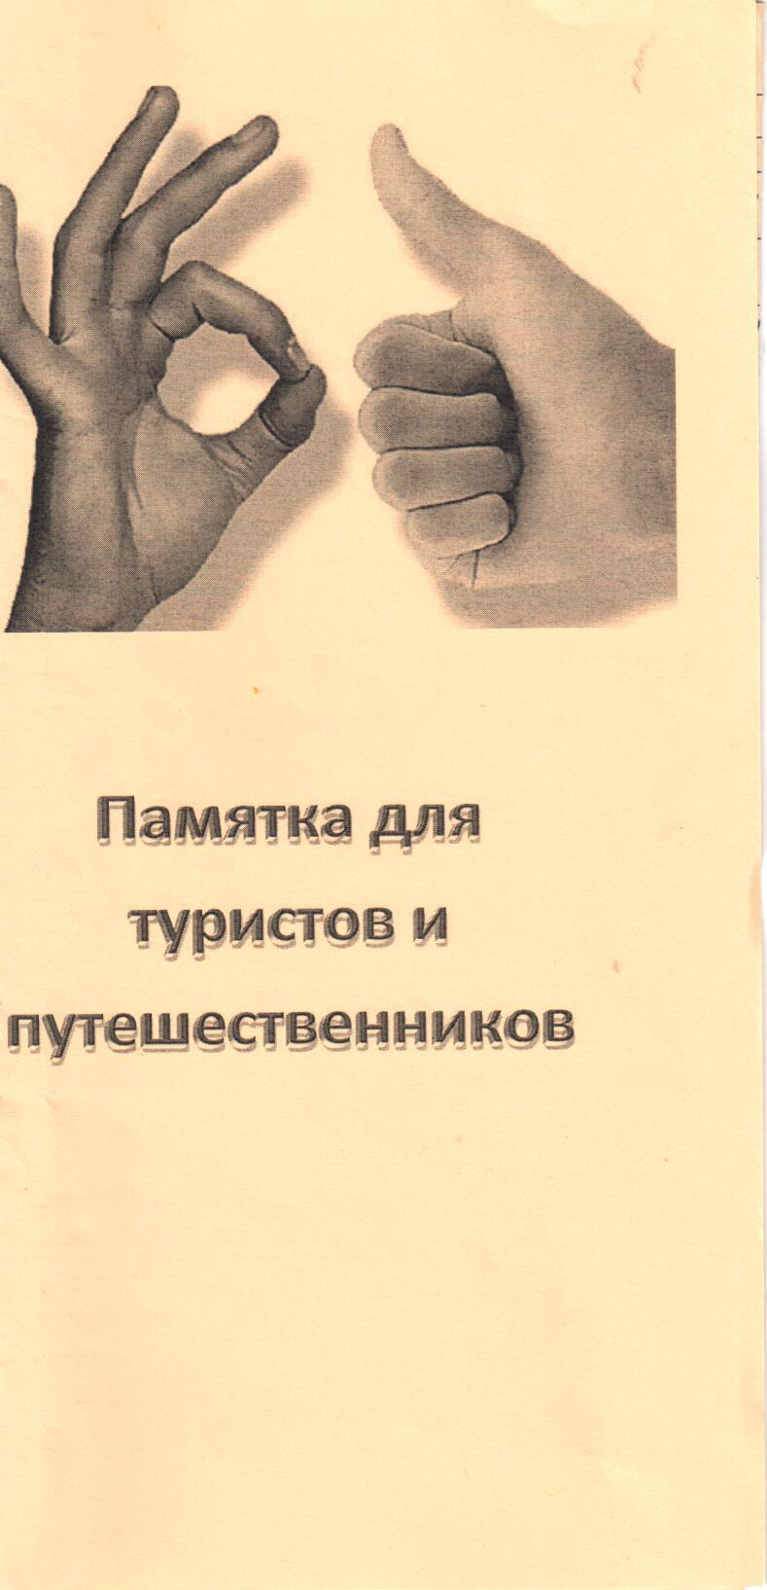
Памятка для туристов и путешественников

Slide 33
выводы
1. Жесты могут рассказать о национальности, характере, об отношении к собеседнику, эмоциональном состоянии человека
2. Поняв и изучив способы невербального общения, мы можем научиться лучше понимать окружающих людей
3. Полезно научиться использовать положительные, открытые жесты для успешного общения с другими людьми, и избавиться от жестов, несущих отрицательную, негативную окраску
4. Изучение языка жестов развивает наблюдательность, коммуникабельность людей
Гипотеза доказана: жесты помогают людям выражать свои эмоции, чувства и желания, а также способствуют общению.

Slide 34
Спасибо за внимание !

